Slide 1



Financieel management
Begrippen
Budget
Kostensoorten
Constante / vaste kosten
Variabele kosten
Directe kosten
Indirecte kosten
IBS Thema
Projectmanagement
Financieel management
Marketing en communicatie
De verborgen impact
Samenwerken
IBS Toetsing
Kennistoets
Plan van aanpak
Presentatie
Week 1 | Week 2 | Week 3 | Week 4 | Week 5 | Week 6 | Week 7 | Week 8 | Week 9 | Week 10

Slide 2
Programma
  Vorige keer
  Kostenindeling
    Kostensoorten
    Vaste en variabele kosten
    Directe en indirecte kosten
  Doelstellingen:
  Na deze les kunnen jullie kosten indeling op basis van:
    Kostensoort
    Vaste en variabele kosten
    Directe en indirecte kosten

Slide 3
Vorige keer
Wat betekent het begrip ‘afzet’?
Wat is het verschil tussen de ‘inkoopprijs’ en de ‘verkoopprijs’
Hoe bereken je de ‘omzet’?
Wat betekent ‘Belasting Toegevoegde Waarde’ (BTW)?
Notes:
Om winst te maken moet je in elk geval producten verkopen. Het aantal producten dat je verkoopt noemen we de afzet. De omzet is het bedrag dat deze producten oplevert als je ze verkoopt. Dit noemen we ook wel de (verkoop)opbrengst. De formule om de omzet te berekenen is dan ook:
afzet x verkoopprijs
De omzet is niet de winst van het bedrijf. Met de omzet moet je alle bedrijfskosten betalen. Te beginnen met de inkoopprijs; wat heb je zelf voor deze producten betaalt? Hetgeen wat we dan overhouden noemen we de brutowinst. De formule om de brutowinst te berekenen is:
omzet - inkoopwaarde
Ook de brutowinst is niet het bedrag wat de ondernemer kan houden. Van de brutowinst moeten alle overige bedrijfskosten nog af. Je kunt dan denken aan de loonkosten, de huur, afschrijvingskosten marketingkosten etc. Wanneer alle overige bedrijfskosten van de brutowinst zijn afgehaald houden we de nettowinst over. De formule voor de nettowinst is:
brutowinst - bedrijfskosten
Bij de vragen over omzet, kosten en nettowinst is het erg handig om een schema van de formule te gebruiken. Alle bedragen die je uit de opdracht kunt halen vul je hierin in. Met dit schema kun je vervolgens de ontbrekende gegevens berekenen.
Let op! We maken onderscheid tussen de consumentenprijs en de verkoopprijs. De consumentenprijs is de prijs die wij als consumenten in de winkel betalen (soms ook wel winkelprijs genoemd). Dit is dus inclusief BTW. De verkoopprijs is de prijs exclusief BTW. Omdat de BTW voor de overheid is gebruiken voor de berekening van de omzet altijd de verkoopprijs (dus de prijs exclusief BTW).
​De nettowinst is de beloning voor de ondernemer.. Maar het kan ook voorkomen dat er een nettoverlies is. Het is dan ook beter om te spreken van het nettoresultaat.

Slide 4
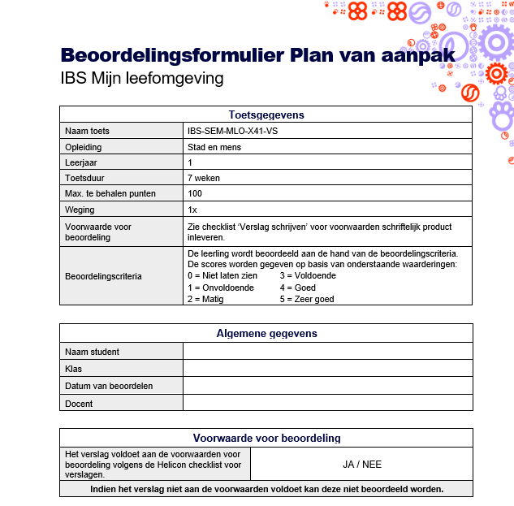
Financiën - Mijn leefomgeving

Slide 5
Financiën - Mijn leefomgeving

Slide 6
Financiën - Mijn leefomgeving
10 10 PUNTEN | Kosten-baten overzicht De groep heeft een complete en kloppende kostenbegroting gemaakt. Hierin worden de volgende onderdelen vermeld: Kostensoort Constante en variabele kosten Inkoopfactuurprijs (incl. btw) Inkoopprijs (excl. btw) Btw-tarief Btw-bedrag Totaalbedrag | Score | 0 | 1 | 2 | 3 | 4 | 5
 |  | Punten | 0 | 2 | 4 | 6 | 8 | 10

Slide 7
Financiën - Mijn leefomgeving
Kosten-baten overzicht
De groep heeft een complete en kloppende kostenbegroting gemaakt. Hierin worden de volgende onderdelen vermeld:
Kostensoort
Constante (of vaste) en variabele kosten
Inkoopfactuurprijs incl. btw
Inkoopprijs excl. btw
Btw-tarief
Btw-bedrag
Totaalbedrag

Slide 8









Kosten Verhalencafé?
Catering
Catering
Communicatie
Facilitair
Projectleiding

Slide 9
Kosten indelen
Naar kostensoort
In vaste & variabele kosten
In directe & indirecte kosten

Slide 10
Kosten indelen
Naar kostensoort
Personeelskosten*
Promotiekosten*
Huisvestingskosten*
Algemene kosten*
Diensten van derden*
Transportkosten
Rentekosten
Voorraadkosten
Kosten van duurzame bedrijfsmiddelen
  Afschrijvingskosten
  Complementaire kosten
  Rentekosten
* Verwerk je minimaal in je ‘Plan van aanpak’.

Slide 11
Kosten indelen
In vaste- en variabele kosten*
Vaste kosten: veranderen NIET als de omzet veranderd.
Variabele kosten: veranderen WEL als de omzet veranderd.
* Verwerk je minimaal in je ‘Plan van aanpak’.

Slide 12
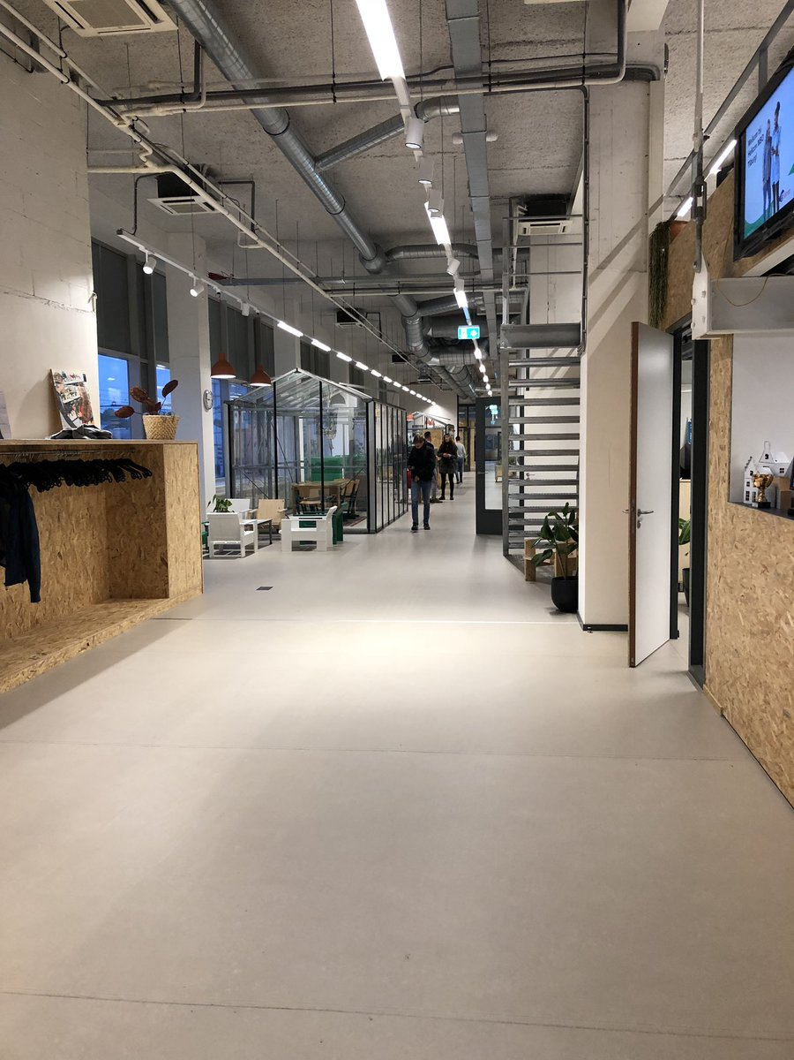


Kosten indelen
In vaste (constante)- en variabele kosten
Vaste kosten blijven gelijk bij meer of minder bezoekers
Variabele kosten gaan omhoog of omlaag bij meer of minder bezoekers

Slide 13
Kosten indelen
In directe & indirecte kosten*
Directe kosten: kosten die toe te wijzen zijn aan één product of dienst
Indirecte kosten: kosten die niet voor één product of één dienst worden gemaakt, maar voor alle producten en/of diensten van een onderneming
Jullie dienst: het organiseren van een bijeenkomsten en het overdragen van informatie
* Is niet een verplicht onderdeel van je ‘Plan van aanpak’.

Slide 14
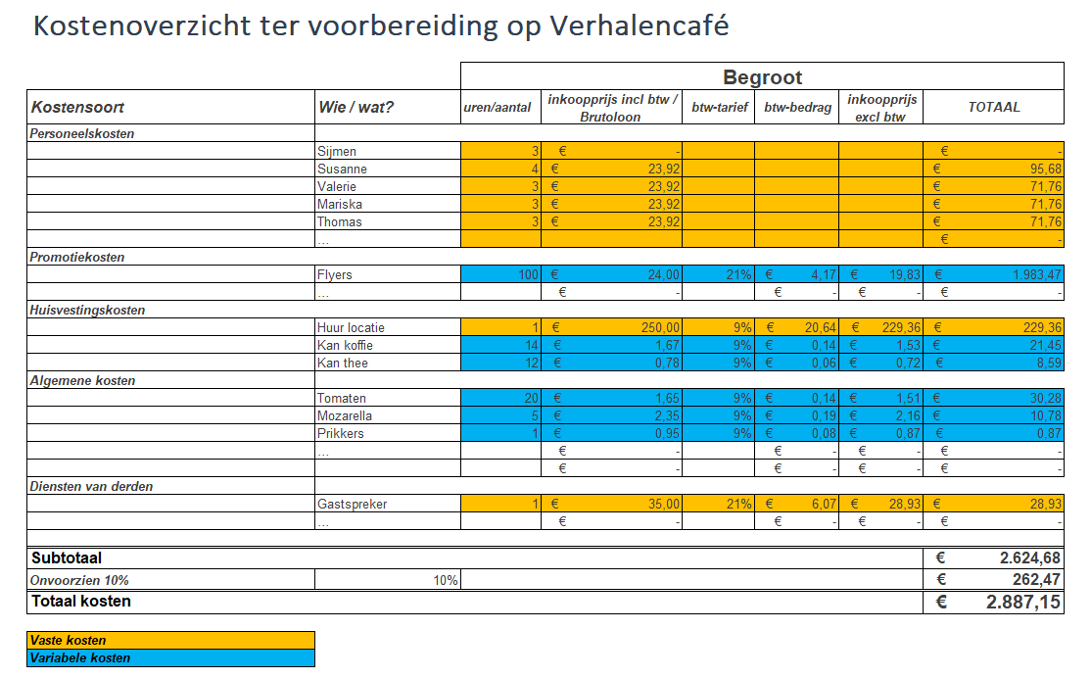
Financiën - Mijn leefomgeving

Slide 15

Opdracht
Ga naar de volgende website: https://www.economielokaal.nl/kosten/
Maak vraag 1a t/m 1f (individueel)
Controleer je antwoorden met een medestudent

